Slide 1


Proposal Kegiatan Ramadhan Bulan Mulia bersama YABUKI 1443 H / 2022 M
Yayasan Buana Kasih Indonesia
AkteNotaris : SELY PURBA, SH. No.10 Tanggal 11 Mei 2019
Bekasi, Indonesia

Slide 2

Assalamu’alaikum Wr. Wb.
Alhamdulillah wa syukurillah atas segala nikmat dan karunia yang telah Allah SWT limpahkan pada kita semua hingga hari ini. Shalawat dan salam semoga senantiasa tercurah kepada junjungan kita Nabi Besar Muhammad SAW hingga akhir zaman.
Alhamdulillah, Allah SWT telah mempertemukan kita lagi dengan Bulan Ramadhan, bulan yang penuh Berkah. Bulan dimana pintu surga dibuka seluasnya, bulan dimana setiap ibadah yang kita lakukan dilipatgandakan pahalanya dan bulan yang salah satu malamnya akan dipenuhi dengan keberkahan dan kemuliaan yang lebih baik dari seribu bulan yaitu Lailatul Qadar.
Mengingat kemuliaan tersebut, perkenankanlah kami dari Panitia Kegiatan Ramadhan Yayasan Buana Kasih Indonesia (YABUKI) untuk mengajukan proposal “RBM” (Ramadhan Bulan Mulia) yang mana bermaksud untuk mengajak Bapak/Ibu/Sahabat YABUKI untuk berpartisipasi dan mendukung kegiatan kami selama Bulan Suci Ramadhan dan juga Hari Raya Idul Fitri 1443 H.
Besar harapan kami agar kegiatan untuk membahagiakan dan memuliakan anak-anak yatim, piatu dan dhuafa binaan kami di yayasan dapat berjalan dengan baik dan lancar.
Atas dukungan dan kasih sayangnya pada mereka kami sampaikan jazakumullah khairan katsiran. Semoga Allah SWT mengganti segala kebaikan yang kita lakukan dengan kebaikan yang berlebih. Aamiin.
Wassalaamu’alaikum Wr. Wb.
Bekasi, Maret 2022
Hormat Kami,
Triyanto
Ketua Panitia

Slide 3
I. PENDAHULUAN
“Wahai orang-orang yang beriman! Diwajibkan atas kamu berpuasa sebagaimana diwajibkan atas orang sebelum kamu agar kamu bertakwa,”
(QS. Al-Baqarah 2:183)
"Mereka bertanya kepadamu tentang anak yatim, katakan lah "Memperbaiki keadaan mereka adalah baik”" (QS. Al-Baqarah 2: 220)
Ada banyak keutamaan menyayangi dan memuliakan anak yatim dan memberi makan fakir miskin diantaranya meraih peluang dekat dengan Rasulullah SAW di syurga (HR Bukhari), mendapat pertolongan Allah karena meringankan dan menolong kesulitan sesama mukmin (HR Muslim), menghindari pedihnya siksa akhirat (HR Thabrani) dan ladang pahala dan amal sholih (HR Muslim)
Melihat keutamaan tersebut dan bersamaan dengan momentum bulan mulia yang penuh berkah, kami dari Yayasan Buana Kasih Indonesia (YABUKI) bermaksud melakukan beberapa program untuk meningkatkan ketakwaan dan berbagi kebahagiaan untuk anak-anak yatim piatu dan dhuafa binaan Yayasan serta untuk meningkatkan pahala kita para Penyayang YABUKI di bulan Ramadhan 1443 H tahun ini.
Kami sebagai panitia Ramadhan 1443 H dengan tetap memperhatikan protokol kesehatan, juga akan menerima dan menyalurkan Zakat, Infaq dan Shodaqoh (ZIS) kepada mereka yang membutuhkan.

Slide 4
II. TEMA KEGIATAN
“RBM” ~ Ramadhan Bulan Mulia
Meraih Ridho Illahi dengan Ibadah dan Amal Sholih
III. MAKSUD DAN TUJUAN KEGIATAN
MAKSUD
Meraih ridho Allah SWT
Sebagai ajang silaturahmi bagi Bapak/Ibu/Sdr dengan anak-anak binaan yayasan
Menumbuhkan solidaritas sosial dan kepedulian antar sesama
Menyemarakkan bulan suci Ramadhan
TUJUAN
Meningkatkan ketakwaan dan berbagi kebahagiaan dengan anak-anak yatim, piatu dan dhuafa binaan yayasan, serta lingkungan sekitar
Menumbuhkan rasa cinta pada bulan suci Ramadhan sebagai bulan penuh rahmat

Slide 5
IV. PROGRAM KEGIATAN
PROGRAM SPESIAL
1. Berbagi Ta’jil
Berbagi Ta’jil adalah program memberikan ta’jil kepada masyarakat wilayah yayasan yang akan dilakukan oleh anak-anak binaan, gunanya untuk menumbuhkan rasa empati dan bahagianya berbagi.
2. Do’a dan Buka Bersama
Selama bulan puasa, insyaAllah kami tetap mengadakan kegiatan Do’a Bersama yang akan diadakan sepekan sekali setiap hari Jumat ba’da Ashar, yang kemudian dilanjutkan dengan buka puasa bersama dengan anak-anak yatim, piatu dan dhuafa dan santunan mingguan. Program dilaksanakan dengan tetap melaksanakan protokol kesehatan.
Pesantren Kilat
Pada dasarnya kegiatan ini mengikuti tata cara dan pola kehidupan seperti di pesantren seperti melaksanakan sholat sunnah dan wajib berjamaah, pembacaan ayat-ayat suci Al Quran dan memahami artinya, ceramah agama dan melaksanakan buka puasa dan sahur bersama. Diharapkan kegiatan ini dapat meningkatkan persaudaraan dan membina akhlakul karimah anak-anak yatim piatu dan dhuafa binaan Yayasan.
4. Paket Lebaran
Paket Lebaran adalah program pemberian bingkisan dan santunan untuk anak-anak yatim, piatu dan dhuafa menjelang hari raya Idul Fitri.

Slide 6
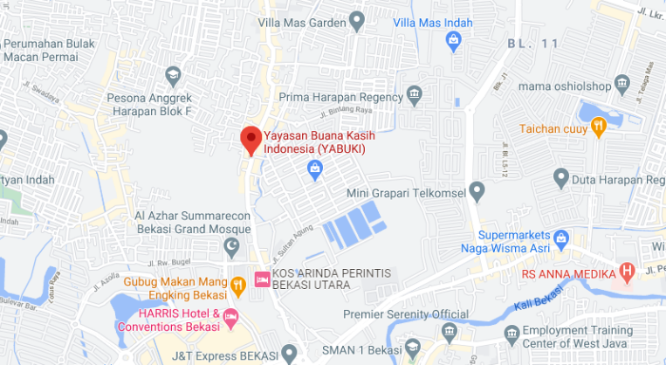
V. TEMPAT KEGIATAN
Yayasan Buana Kasih Indonesia (YABUKI)
Jl. KH. Muchtar Tabrani No.40 C, RT.002/002, Perwira,
Kec. Bekasi Utara, Kota Bekasi, Jawa Barat, 17124
Telpon : (021) 88894394
Lokasi :

Slide 7
VI. SUSUNAN PANITIA
Penasehat : Bpk. Udin Spd
Ketua Yayasan : Bpk. Turisman
Sekretaris Yayasan : Bpk. Saepul Rohman
Ketua Panitia : Triyanto
Sekretaris : Agus Salim
Bendahara I : Tinna Faryta
Bendahara II : Hesty Permatasari
Tim Humas : Ibu Ulfiyah (Bu Uul)
Aulia Rahmah
Lulu Nabila
Sofiyatul Ahdawiyah
Riri Khoiriyah
Tim Acara : Rahmadhita Azzahra
Rizal Maliq
Peralatan : Sugiarto
Dokumentasi : Yusuf Arrahman
Konsumsi : Endah Maliwarna
Siti Romlah
Tariasih

Slide 8
VII. ANGGARAN BIAYA
1. Berbagi Ta’jil
Ta’jil 60 paket @ Rp 15.000 x 25 hari = Rp 22.500.000
2. Do’a dan Buka Puasa Bersama
Nasi kotak 100 paket x Rp 20.000 x 3 kali = Rp 6.000.000
Santunan 100 anak x Rp 50.000 x 3 kali = Rp 15.000.000
3. Pesantren Kilat (2 hari 1 malam)
Nasi kotak 50 paket x Rp 25.000 = Rp 1.000.000
Sahur 50 paket x Rp 25.000 = Rp 1.000.000
Snack 50 paket x Rp 30.000 = Rp 1.500.000
4. Paket Lebaran dan Santunan
100 paket x Rp 300.000 = Rp 30.000.000
5. Busana Lebaran
Seragam 100 anak x Rp 200.000 = Rp 20.000.000
6. Biaya Tak Terduga = Rp 3.000.000
Total Anggaran = Rp 100.000.000
Terbilang
Seratus juta rupiah

Slide 9
PAKET DONASI SPECIAL
Donasi Mukena
Kami mengajak para Penyayang YABUKI untuk ikut berwakaf mukena untuk anak-anak yatim di yayasan, tujuannya agar mereka mendapatkan mukena terbaik saat sholat. InsyaAllah akan menjadi amal jariyah yang tidak terputus.
* Paket donasi 1 mukena adalah Rp 100.000
2. Wakaf Al Qur’an
Banyak saudara muslim kita yang kesulitan memiliki Al Quran yang layak karena keterbatasan akses dan biaya. Yayasan bermaksud untuk mewakafkan Sebagian donasi Al Quran yang diterima ke mushola-mushola terpencil di daerah Jawa Barat.
* Paket donasi 1 Al Quran adalah Rp 100.000
Wakaf Karpet
Setiap kening yang bersujud menghantarkan pahala. Jika satu amalan dilipatgandakan sepuluh hingga tujuh ratus kali lipat, maka hujan pahala akan Anda dapatkan dari karpet yang diwakafkan bila digunakan untuk sholat wajib, sholat sunnah, membaca Al Quran dan ibadah lainnya. Saat ini Yayasan masih membuka kesempatan wakaf karpet agar anak-anak makin nyaman berkegiatan ibadah di Yayasan.
* Paket donasi karpet adalah Rp 150.000/meter
4. Donasi Sewa Gedung YABUKI
Saat ini YABUKI masih menggunakan bangunan sewa untuk operasional Yayasan dan kegiatan anak-anak binaaannya. Yayasan bermaksud mengajukan perpanjangan sewa Gedung yang kebetulan berakhir di bulan Maret 2022 yaitu sebesar Rp 40.000.000 (empat puluh juta rupiah). Namun saat ini Yayasan masih terkendala untuk pelunasannya. Karena itu kami mengajak pada Penyayang YABUKI untuk ikut berpartisipasi dalam menyelesaikan keadaan ini sehingga anak-anak binaan yang kita sayangi tetap bisa berkegiatan bersama-sama di YABUKI.
Donasi Sewa Gedung tidak ada pembatasan
Membuka Rp 1.000.000 per voucher untuk 40 orang pewakif

Slide 10
VIII. TEHNIK PENYAMPAIAN
Bapak/Ibu dan Kakak Peyayang YABUKI dapat berdonasi dan berpartisipasi dalam kegiatan Ramadhan Bulan Mulia maupun menyampaikan zakat/infaq/shodaqoh dengan cara :
Datang langsung
Sekretariat Yayasan Buana Kasih Indonesia (YABUKI)
Alamat :
Jl. KH. Muchtar Tabrani No.40 C, RT.002/002, Perwira
Kec. Bekasi Utara, Kota Bekasi, Jawa Barat 17124
Lokasi di pinggir jalan utama
Kehadiran Bapak/Ibu akan disambut dengan tetap melaksanakan protokol kesehatan.
Jemput Donasi
Petugas YABUKI perjemput donasi akan dilengkapi dengan surat tugas atau tanda pengenal dari Yayasan dan dilengkapi dengan kuitansi. Untuk teknis penjemputan donasi maupun partisipasi lainnya, dapat menghubungi kami melalui :
No. telp : (021) 88894394
HP/ Whatsapp : 085890407953 / 085814953846
3. Transfer melalui rekening Bank
BCA : 521-1449-901
Bank Mandiri : 156-00-1002304-4
atas nama : Yayasan Buana Kasih Indonesia
Donasi melalui GOPAY

Slide 11
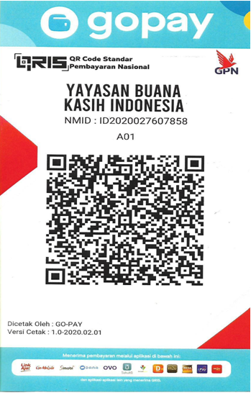
Donasi melalui GOPAY dapat dilakukan dengan langkah berikut:
Buka aplikasi Gojek
Pilih ikon “Bayar”
Scan Kode QR Yayasan Buana Kasih Indonesia
Masukkan jumlah donasi
Pilih “Konfirmasi”
Pilih “Bayar”
Masukkan PIN GOPAY
Transaksi selesai
Kode QR GOPAY
Yayasan Buana Kasih Indonesia (YABUKI)
Untuk keperluan dokumentasi Yayasan mohon konfirmasinya bila melakukan transfer

Slide 12
VIII. PENUTUP
Demikianlah proposal Ramadhan Bulan Mulia 1443 H ini kami sampaikan.
Besar harapan kami Bapak/Ibu Penyayang YABUKI berkenan membagi kebaikan dan kebahagiaan dengan anak-anak yatim, piatu dan dhuafa Yayasan Buana Kasih Indonesia (YABUKI).
Semoga semua amal ibadah kita diterima dan di-ridhoi Allah SWT. Aamiin, Aamiin, Yaa Robbal Al’aamiin.
Atas dukungan dan kasih sayangnya kami selaku Panitia menyampaikan terima kasih dan jazakumullah khairan katsiran. Semoga Allah SWT melimpahkan kita semua dengan kebaikan yang berlebih. Aamiin.
Bekasi, Maret 2022
Panitia
Ramadhan Bulan Mulia 1443 H
Hormat kami,
Ketua Panitia
Triyanto
Sekretaris
Agus Salim
Mengetahui,
Ketua Yayasan Buana Kasih Indonesia
Turisman

Slide 13
Legalitas Yayasan
Nama YAYASAN BUANA KASIH INDONESIA (YABUKI)
Legalitas
AkteNotaris : SELY PURBA, SH. No.10 Tanggal 11 Mei 2019
SK. Menteri Hukum dan HAM RI No. AHU-0007163.AH.01.04.Tahun 2019
Surat Izin Penggunaan Tempat dari Bpk. H. Kasman Bangun.
Surat Keterangan Domisili Yayasan dari Kelurahan PERWIRA.
Surat Keterangan Terdaftar dari DINSOS Kota Bekasi dengan Nomor 466.4/29 PEMSOS
Surat Keterangan Terdaftar dari DIRJEN PAJAK KORWIL DJP Jawa Barat III dengan No. S-15667KT/WPJ.33/KP.0403/2019
Sertifikat Akreditasi dari Kementrian Sosial Republik Indonesia, terbit tahun 2020
VISI
Mewujudkan cita-cita anak binaan Yayasan Buana Kasih Indonesia menjadi generasi yang tangguh, berwawasan luas dan jujur dengan menjunjung tinggi nilai-nilai kemanusiaan berdasarkan ajaran Illahi
MOTTO
YABUKI : Beramal, Berkarya, Berjaya Dalam Kebajikan

Slide 14
Hubungi Kami
Yayasan Buana Kasih Indonesia
Telepon
No. Telp : (021) 88894394
Hp/Whatsapp : 085890407953 / 085814953846
Lokasi
Jl. KH. Muchtar Tabrani No.40 C, RT.002/002,
Kelurahan: Perwira
Kecamatan: Bekasi Utara
Kota Bekasi, Jawa Barat 17124
Social Media
Instagram : yayasanbuanakasih
Facebook : yabukibuanakasih
Youtube : yayasanbuanakasihindonesia
Website : www.yayasanbuanakasih.com

Slide 15
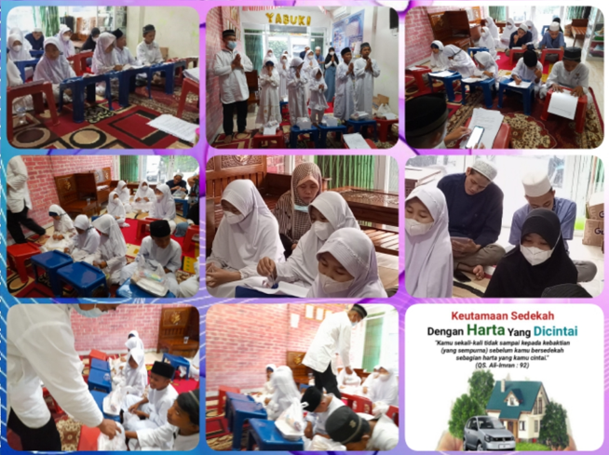
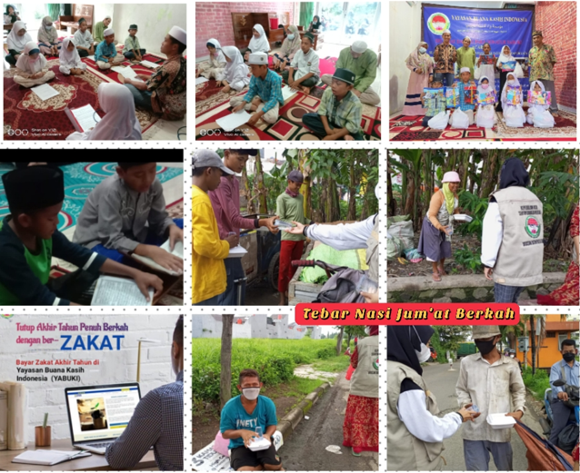
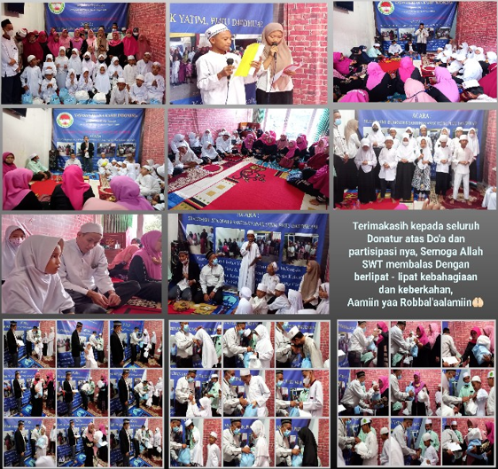
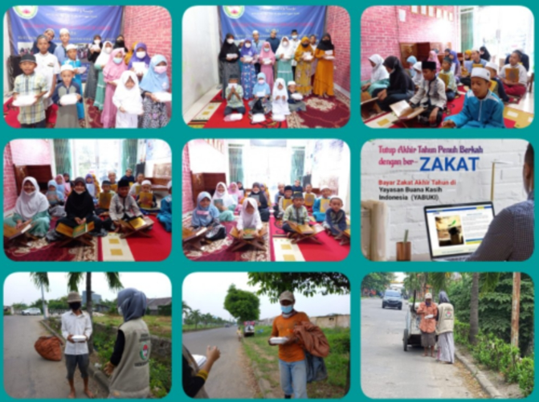
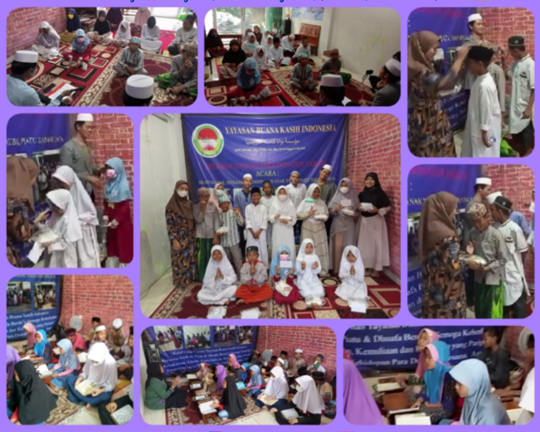
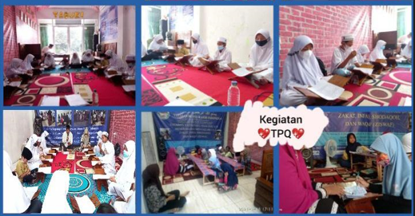
Dokumentasi Kegiatan YABUKI

Slide 16
Daftar Nama Warga Binaan
Yayasan Buana Kasih Indonesia
tahun 2022
NO | NAMA LKS | TEMPAT TANGGAL LAHIR | ALAMAT | KETERANGAN
1 | Syafira Fauziah | Bekasi, 26/1/2010 | RT 001 RW 002 Perwira Bekasi Utara Bekasi | Yatim
2 | Naila Tulrahmah | Bekasi, 24/11/2010 | RT 001 RW 002 Perwira Bekasi Utara Bekasi | Yatim
3 | Muhammad Rizki Legawa | Bekasi, 19/7/2005 | RT 006 RW 003 Perwira Bekasi Utara Bekasi | Yatim
4 | Muhammad Zarkasih I | Jakarta, 13/1/2010 | RT 006 RW 003 Perwira Bekasi Utara Bekasi | Yatim
5 | Azzahra Fadhilah | Bekasi, 27/6/2005 | RT 004 RW 003 Perwira Bekasi Utara Bekasi | Yatim
6 | Muhammad Nopal Firdaus | Bekasi, 21/4/2013 | RT 004 RW 003 Perwira Bekasi Utara Bekasi | Yatim
7 | Alfiani Salsabila | Bekasi, 9/8/2005 | RT 004 RW 002 Perwira Bekasi Utara Bekasi | Yatim
8 | M. Zam - Zam | Bekasi, 22/10/2010 | RT 004 RW 002 Perwira Bekasi Utara Bekasi | Yatim
9 | Firmansyah | Bekasi, 19/5/2005 | RT 002 RW 002 Perwira Bekasi Utara Bekasi | Yatim
10 | Muhammad Rasya | Bekasi, 8 /3/2007 | RT 006 RW 003 Perwira Bekasi Utara Bekasi | Yatim
11 | Azhra Nur Rahmi | Bekasi, 23/2/2012 | RT 003 RW 004 Perwira Bekasi Utara Bekasi | Yatim
12 | Afaf Aufa Arafi | Bekasi, 6/5/2008 | RT 002 RW 005 Perwira Bekasi Utara Bekasi | Yatim
13 | Lalita Ramadhani | Bekasi, 3/8/2010 | RT 002 RW 005 Perwira Bekasi Utara Bekasi | Yatim
14 | Muhammad Fadhilah | Bekasi, 14/2/2007 | RT 004 RW 003 Perwira Bekasi Utara Bekasi | Yatim
15 | Yana Aulia | Bekasi, 1/7/2012 | RT 004 RW 003 Perwira Bekasi Utara Bekasi | Yatim
16 | Mary Susains Srikandi | Banjarnegara, 30/4/2010 | RT 004 RW 003 Perwira Bekasi Utara Bekasi | Yatim
17 | Amelia Putri | Jakarta, 6/8/2008 | RT 003 RW 003 Perwira Bekasi Utara Bekasi | Yatim
18 | Fahri Andi Kurniawan | Bekasi, 5/8/2007 | RT 003 RW 003 Perwira Bekasi Utara Bekasi | Yatim
19 | Muhammad Saman | Bekasi, 25/12/2006 | RT 001 RW 002 Perwira Bekasi Utara Bekasi | Yatim
20 | Andri | Bekasi, 18/12/2002 | RT 001 RW 002 Perwira Bekasi Utara Bekasi | Yatim
21 | Zahra Umayroh | Bekasi, 3/1/2007 | RT 004 RW 002 Perwira Bekasi Utara Bekasi | Yatim Piatu
22 | Noval Attalah | Bekasi, 4/5/2002 | RT 004 RW 002 Perwira Bekasi Utara Bekasi | Yatim
23 | Ibnu Badawi | Bekasi, 8/3/2007 | RT 004 RW 002 Perwira Bekasi Utara Bekasi | Yatim
24 | M. Rizki Ramadhan | Bekasi, 15/9/2008 | RT 004 RW 002 Perwira Bekasi Utara Bekasi | Yatim
25 | Alwi Sucipto | Bekasi, 11/9/2000 | RT 004 RW 002 Perwira Bekasi Utara Bekasi | Yatim
26 | Ibnu Hafidz | Bekasi, 18/11/2000 | RT 006 RW 003 Perwira Bekasi Utara Bekasi | Yatim
27 | Rahmadhira Azzahra | Bekasi, 22/11/2002 | RT 006 RW 003 Perwira Bekasi Utara Bekasi | Yatim Piatu
28 | Rahmawati Ananda | Bekasi, 03/10/2003 | RT 006 RW 025 Harapan Jaya Bekasi | Yatim
29 | Choirunnisa Azzahra | Bekasi, 18/11/2005 | RT 005 RW 005 Perwira Bekasi Utara Bekasi | Yatim
30 | Mutiara Elvira | Bekasi, 08/04/2009 | RT 005 RW 005 Perwira Bekasi Utara Bekasi | Yatim
31 | Salman Alfarizi | Bekasi, 06/01/2016 | RT 005 RW 005 Perwira Bekasi Utara Bekasi | Yatim
32 | Ul'ya Sehan | Bekasi, 28/03/2008 | RT 007 RW 023 Harapan Jaya Bekasi | Yatim
33 | Muhammad Rizki R | Bekasi, 17/09/2009 | RT 013 RW 008 Perwira Bekasi Utara Bekasi | Yatim
34 | Ahmad Rafi Ma'ruf | Bekasi, 17/09/2013 | RT 013 RW 008 Perwira Bekasi Utara Bekasi | Yatim
35 | Ahmad Rafa Ma'ruf | Bekasi, 17/09/2013 | RT 013 RW 008 Perwira Bekasi Utara Bekasi | Yatim
36 | Fizal Jeansyah | Banuayu, 05/03/2013 | RT 003 RW 001 Bantargebang Bekasi | Yatim
37 | Frisky Jaekel | Bekasi, 23/01/2005 | RT 003 RW 001 Bantargebang Bekasi | Yatim
38 | Muhammad Ramdani S | Bekasi, 02/11/2003 | RT 003 RW 001 Bantargebang Bekasi | Yatim
39 | Agustian Putra Sa'ban | Bekasi, 03/08/2009 | RT 003 RW 001 Bantargebang Bekasi | Yatim
40 | M. Dika Pahlevi Muksin | Bekasi, 21/01/2013 | RT 002 RW 001 Bantargebang Bekasi | Yatim
41 | Siti Maesaroh | Bekasi, 10/05/2002 | RT 003 RW 001 Bantargebang Bekasi | Yatim
42 | Siti Nur Aisyah | Bekasi, 19/06/2009 | RT 002 RW 001 Bantargebang Bekasi | Yatim
43 | Shaskia Fitria Ningsih | Bekasi, 11/09/2005 | RT 003 RW 001 Bantargebang Bekasi | Yatim
44 | Aulia Kholifatussifa | Bekasi, 16/11/2009 | RT 002 RW 001 Bantargebang Bekasi | Yatim
45 | Rayra Hany | Bekasi, 4/6/2009 | RT 003 RW 005 Perwira Bekasi Utara Bekasi | Yatim
46 | Moh. Husen | Bekasi, 12 /3/2006 | RT 009 RW 15 Ujung Harapan Bekasi | Yatim
47 | M. Lukmansyah | Bekasi, 30 /4/ 2008 | RT 001 RW 17 Ujung Harapan Bekasi | Yatim
48 | Satria Agung Pratama | Banyumas, 8/7/ 2011 | RT 009 RW 15 Ujung Harapan Bekasi | Yatim
49 | Fitri Nur Karmila | Bekasi, 23/10/2007 | RT 007 RW 15 Ujung Harapan Bekasi | Yatim
50 | Rayi Nur Ridwan | Bekasi, 11/11/2009 | RT 008 RW 17 Ujung Harapan Bekasi | Yatim

Slide 17
NO | NAMA LKS | TEMPAT TANGGAL LAHIR | ALAMAT | KETERANGAN
51 | Kaylatul Jannah Aulia | Bekasi, 17/1/2009 | RT 001 RW 43 Ujung Harapan Bekasi | Yatim
52 | Silvia Atikah Risqiyani | Pekalongan, 15/4/ 2012 | RT 002 RW 002 Perwira Bekasi Utara Bekasi | Yatim Piatu
53 | Natasya Putri Azahra | Bekasi, 14/6/2010 | RT 002 RW 002 Perwira Bekasi Utara Bekasi | Yatim
54 | Amira Dimas Anasya Putri | Bekasi, 27/4/2018 | RT 002 RW 002 Perwira Bekasi Utara Bekasi | Yatim
55 | Kennyia Syabrina Riskika | Curup, 9/3/2011 | RT 001 RW 013 Perwira Bekasi Utara Bekasi | Yatim
56 | Riski Williansah | Bekasi, 14/06/2004 | RT 002 RW 004 Perwira Bekasi Utara Bekasi | Yatim
57 | Ananda Risqi | Bekasi, 23/01/2007 | RT 007 RW 005 Kaliabang Tengah Bekasi | Yatim
58 | Kirana Irfani Jaya | Bekasi, 29/03/2012 | RT 001 RW 003 Perwira Bekasi Utara Bekasi | Yatim
59 | Muhamad Adlan | Bekasi, 20/03/2012 | RT 007 RW 005 Kaliabang Tengah Bekasi | Yatim
60 | Zidan Putra Rayandra | Bekasi, 11/5/2004 | RT 002 RW 004 Perwira Bekasi Utara Bekasi | Yatim
61 | Dian Setiawan | Jakarta, 27/10/2000 | RT 002 RW 004 Perwira Bekasi Utara Bekasi | Yatim
62 | Brayen Gani Abdul Jabar | Bekasi, 26/08/2001 | RT 002 RW 004 Kebantenan | Dhuafa
63 | Mutiara | Bekasi, 21/06/2000 | RT 003 RW 002 Perwira Bekasi Utara Bekasi | Dhuafa
64 | Ubaidilah | Bekasi, 18/11/2000 | RT 006 RW 001 Perwira Bekasi Utara Bekasi | Dhuafa
65 | Andri | Bekasi, 18/12/2002 | RT 001 RW 002 Perwira Bekasi Utara Bekasi | Dhuafa
66 | Badriah | Bekasi, 19/6/1958 | RT 006 RW 003 Perwira Bekasi Utara Bekasi | Dhuafa
67 | Carsiti | Jakarta, 10/05/1979 | RT 003 RW 003 Perwira Bekasi Utara Bekasi | Dhuafa
68 | Feni | Banjar, 09/03/1973 | RT 001 RW 002 Perwira Bekasi Utara Bekasi | Dhuafa
69 | Suhaenah | Bekasi, 06/07/1986 | RT 001 RW 002 Perwira Bekasi Utara Bekasi | Dhuafa
70 | Muriyah | Kebumen,15/03/1975 | RT 001 RW 002 Perwira Bekasi Utara Bekasi | Dhuafa
71 | Saidah | Bekasi, 10/02/1982 | RT 001 RW 002 Perwira Bekasi Utara Bekasi | Dhuafa
72 | Nunung | Bekasi, 15/5/1076 | RT 003 RW 005 Perwira Bekasi Utara Bekasi | Dhuafa
73 | Irma Baijuri | Jakarta, 27/10/1968 | RT 001 RW 013 Perwira Bekasi Utara Bekasi | Dhuafa
74 | Inah | Bekasi, 07/01/1968 | RT 005 RW 003 Perwira Bekasi Utara Bekasi | Dhuafa
75 | Marwati | Bekasi, 24/07/1977 | RT 00 RW 004 Perwira Bekasi Utara Bekasi | Dhuafa
76 | Marnih | Bekasi, 15/6/1947 | RT 002 RW 002 Perwira Bekasi Utara Bekasi | Dhuafa
77 | Teno | Bekasi, 12/8/1950 | RT 006 RW 003 Perwira Bekasi Utara Bekasi | Dhuafa
78 | Mursinah | Bekasi, 8/11/1950 | RT 005 RW 003 Perwira Bekasi Utara Bekasi | Dhuafa
79 | Nyai | Bekasi, 23/3/1952 | RT 001 RW 002 Perwira Bekasi Utara Bekasi | Dhuafa
80 | Rohani | Banjarmasn,4/2/1956 | RT 004 RW 004 Bekasi Jaya Bekasi Timur | Dhuafa
81 | Afrinah | Bekasi, 21/4/1958 | RT 006 RW 003 Perwira Bekasi Utara Bekasi | Dhuafa
82 | Beno | Bekasi, 4/10/1958 | RT 001 RW 002 Perwira Bekasi Utara Bekasi | Dhuafa
83 | Mujiati | Bekasi, 8/12/1959 | RT 003 RW 002 Perwira Bekasi Utara Bekasi | Dhuafa
84 | Udin | Bekasi, 15/6/1960 | RT 002 RW 002 Perwira Bekasi Utara Bekasi | Dhuafa
85 | Wastiah | Tegal, 20/7/1967 | RT 001 RW 003 Perwira Bekasi Utara Bekasi | Dhuafa
86 | Salamah | Bekasi, 1/7/1967 | RT 001 RW 002 Perwira Bekasi Utara Bekasi | Dhuafa
87 | Suhada | Bekasi, 3/2/1965 | RT 005 RW 003 Perwira Bekasi Utara Bekasi | Dhuafa
88 | Maryati | Bekasi, 11/10/1964 | RT 003 RW 003 Perwira Bekasi Utara Bekasi | Dhuafa
89 | Hasanah | Bekasi, 11/10/1964 | RT 004 RW 003 Perwira Bekasi Utara Bekasi | Dhuafa
90 | Entih | Bekasi, 7/4/1960 | RT 001 RW 002 Perwira Bekasi Utara Bekasi | Dhuafa
91 | Ayi Syariful Muhidin | Sukabumi,16/03/1964 | RT 001 RW 003 Perwira Bekasi Utara Bekasi | Dhuafa
92 | Wahyuningsih | Bekasi, 25/04/1988 | RT 001 RW 007 Ujung Harapan Bekasi | Dhuafa
93 | Arsita | Bekasi, 13/03/1993 | RT 002 RW 005 Perwira Bekasi Utara Bekasi | Dhuafa
94 | Mini Sukmawati | Banu Ayu, 7/05/1984 | RT 003 RW 001 Bantargebang Bekasi | Dhuafa
95 | Syaripah | Bekasi, 05/05/1976 | RT 013 RW 008 Perwira Bekasi Utara Bekasi | Dhuafa
96 | Eni Ariyanti | Palembang,23/04/1985 | RT 007 RW 023 Harapan Jaya bekasi Utara | Dhuafa
97 | Marpuah | Bekasi, 15/11/1979 | RT 007 RW 023 Harapan Jaya bekasi Utara | Dhuafa
98 | Suryani | Bekasi, 15/06/1973 | RT 004 RW 003 Perwira Bekasi Utara Bekasi | Dhuafa
99 | Turahayu | Pemalang,22/10/1986 | RT 003 RW 003 Perwira Bekasi Utara Bekasi | Dhuafa
100 | Ijeh Jahrah | Bekasi, 3/12/1976 | RT 005 RW 005 Perwira Bekasi Utara Bekasi | Dhuafa

